Slide 1
NAV Agder og regionale utfordringer
Region Kristiansand // 10.desember 2021
10.12.2021 // Håvard Jakobsen og Øyvind Vedal

Slide 2
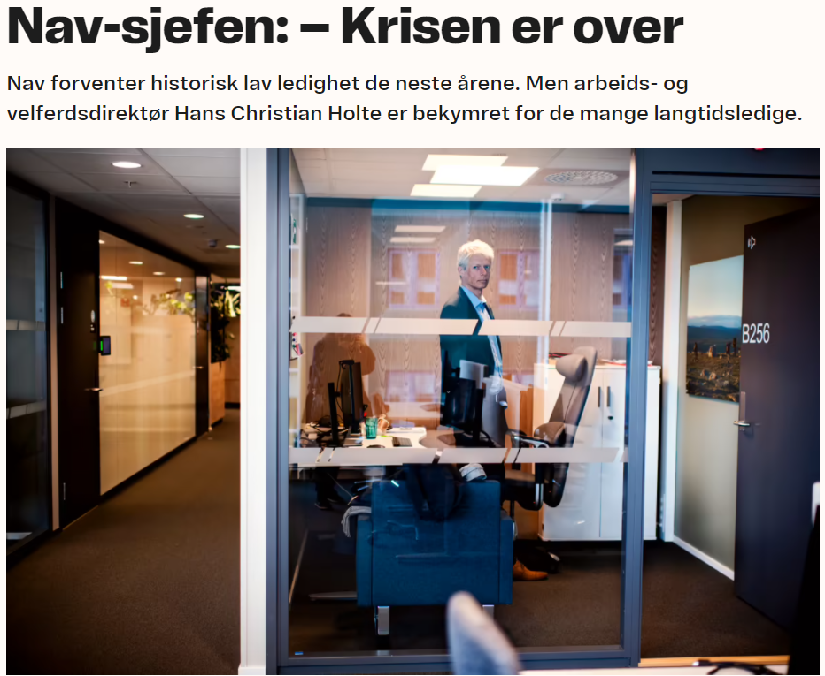

Slide 3
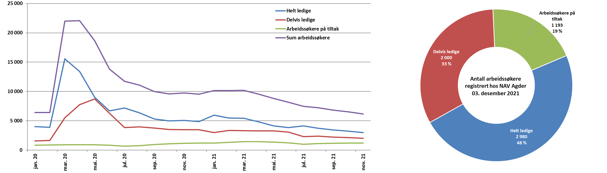
Utvikling for arbeidssøkere registrert hos NAV i Agder fra januar 2020 og status november 2021
Helt ledige er arbeidssøkere som ikke har noe jobb eller deltar på arbeidsmarkedstiltak.
Delvis ledige er arbeidssøkere som arbeider noe.
Arbeidssøkere på tiltak deltar i arbeidsmarkedstiltak.

Slide 4
Utenforskap fra arbeidslivet
2020
Tall for personer mellom 20 – 66 år
bosatt i Norge og Agder
Data er utarbeidet av statistikkseksjonen ved arbeids- og velferdsdirektoratet
og viser status for Norge og Agder i desember 2020

Slide 5
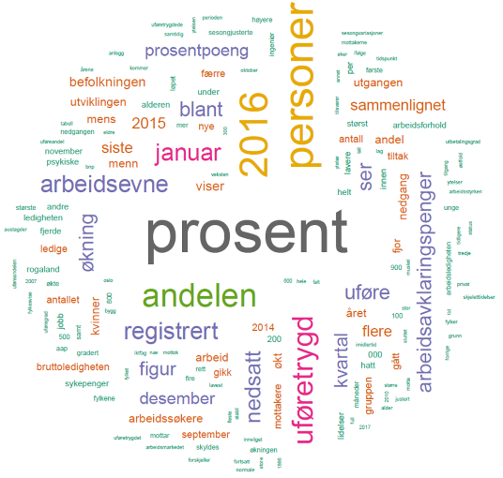
Hvordan definerer NAV utenforskap fra arbeidslivet?
1. Vi ser på befolkningen bosatt i Norge i alderen 20 til 66 år i desember hvert år.
2. Har person X et arbeidsforhold i Aa-registeret?
(Avtalt arbeidstid 1-29 timer i uka = deltid, 30 timer eller mer = heltid)
3. Hvis nei: er person X i høyere utdanning?
4. Hvis nei: har person X tatt ut alderspensjon eller offentlig AFP?
5. Hvis nei: har person X næringsinntekt over 50k som selvstendig næringsdrivende?
6. Hvis nei: utenforskap - med eller uten trygd (inkl. sosialhjelp)
Aa-registeret er Arbeidsgiver- og Arbeidstakerregisteret som inneholder alle arbeidstakerforhold
i Norge, innmeldt månedlig av arbeidsgivere gjennom A-ordningen. For selvstendig
næringsdrivende har vi i denne analysen satt en nedre inntektsgrense på 50 000 per år.

Slide 6
Å motta penger fra NAV til livsopphold er ikke det samme som utenforskap i arbeidslivet
Mottar ytelse til livsopphold
Mottar livsopphold,
men ikke utenforskap
Mottar livsopphold,
og i utenforskap
Mottar ikke livsopphold,
og i utenforskap
Er i utenforskap

Slide 7

Utenforskapet i Norge er ganske stort…

Slide 8



Norge - Arbeid, utdanning, trygd og utenforskap
= 1%
Heltidsarbeid (62,1%)
Kun utdanning (2,6%)
Alderspensjon (1,6%)
Ingenting (7,7%)
Deltidsarbeid (10,2%)
Selvstendig (2,6%)
Kun trygd (13,3%)
3 303 444 personer i alderen 20-66 år bosatt i Norge per desember 2020

Slide 9
Agder - Arbeid, utdanning, trygd og utenforskap
= 1%
Heltidsarbeid (57,3%)
Kun utdanning (2,9%)
Alderspensjon (1,6%)
Ingenting (7%)
Deltidsarbeid (12,2%)
Selvstendig (2,2%)
Kun trygd (16,8%)
185 208 personer i alderen 20-66 år bosatt i Agder per desember 2020

Slide 10
692 000 personer
= 1%
Norge
21% av alle 20-66 år
438 000 (63%) mottar trygd
254 000 (37%) mottar ingenting
Kun trygd (13,3%)
Ingenting (7,7%)
3 303 444 personer i alderen 20-66 år bosatt i Norge per desember 2020

Slide 11
44 083 personer
= 1%
Agder
23,8% av alle 20-66 år
31 137 (70,6%) mottar trygd
12 946 (29,3%) mottar ingenting
Kun trygd (16,8%)
Ingenting (7%)
185 208 personer i alderen 20-66 år bosatt i Agder per desember 2020

Slide 12
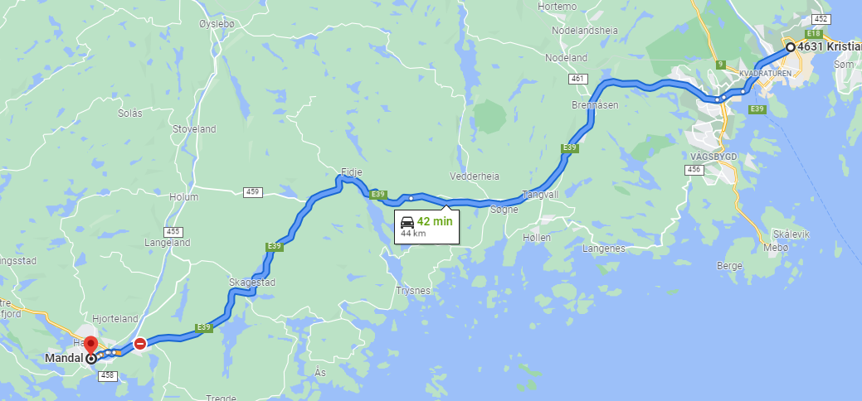
Hvis 44 000 personer sto og holdt hverandre i hendene på E39 fra Kristiansand…..
Kommer vi til Mandal….

Slide 13
Utenforskap totalt
(Norge 21%):
Lavest: Vestland
(19,2%)
Utenforskap blant
innbyggere 20-66 år:
Under 20%
20% – 20,9%
21% – 21,9%
Høyest: Agder
(23,8%)
Over 22%

Slide 14
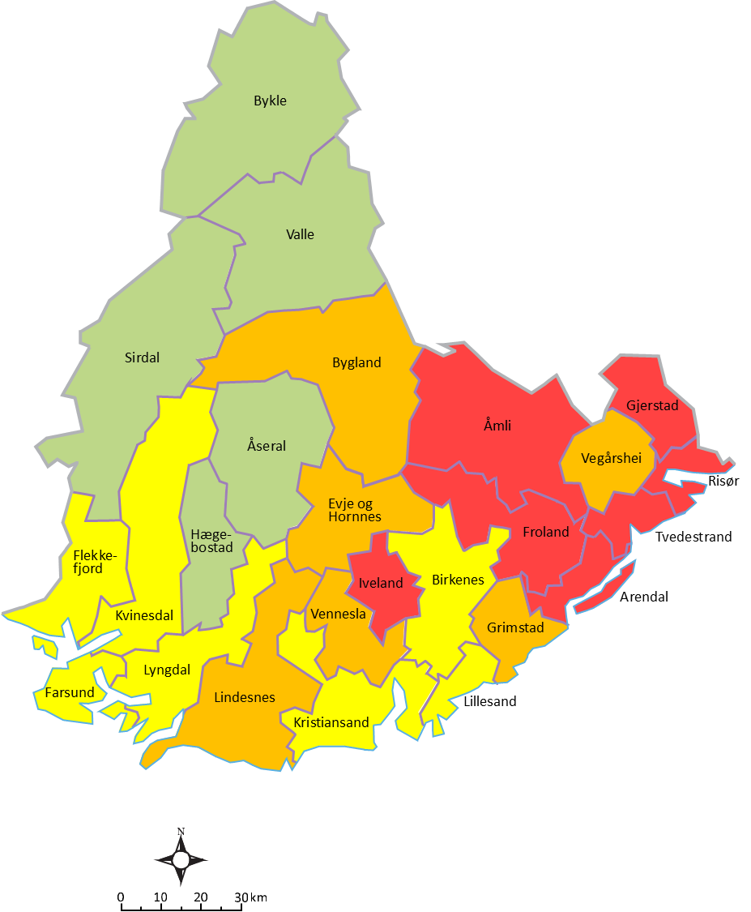
Utenforskap totalt
(Norge 21%)
(Agder 23,8%)
Lavest:
Bykle (13,6%)
Utenforskap blant
innbyggere 20-66 år:
Under 20%
20% – 22,9%
23% – 24,9%
Over 25%
Høyest:
Tvedestrand (29,9%)

Slide 15
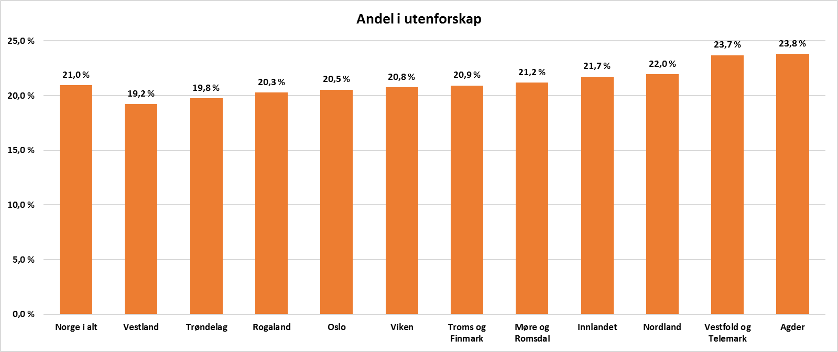
Andel av befolkning 20 – 66 år som er i utenforskap per fylke

Slide 16
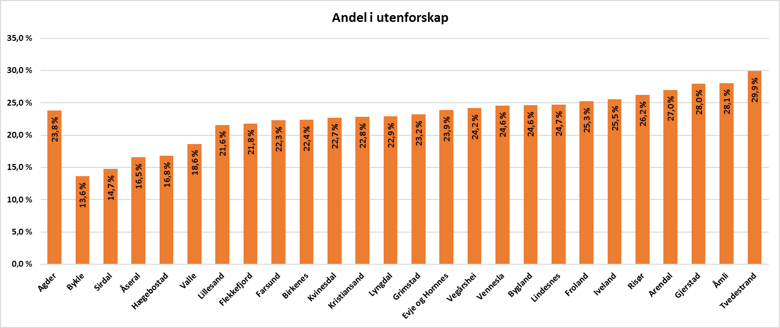
Andel av befolkning 20 – 66 år som er i utenforskap per kommune i Agder

Slide 17
Andel av befolkningen 18 – 66 år som har uføretrygd eller mottar arbeidsavklaringspenger (AAP)

Slide 18
Utenforskap under 30 år
Tall for personer bosatt i Agder 20 – 29 år

Slide 19
8 454 personer
= 1%
Agder
20,9% av alle 20-29 år
4 339 (51%) mottar trygd
4 115 (49%) mottar ingenting
Kun trygd (11%)
Ingenting (10%)
40 355 personer i alderen 20-29 år bosatt i Agder per desember 2020

Slide 20
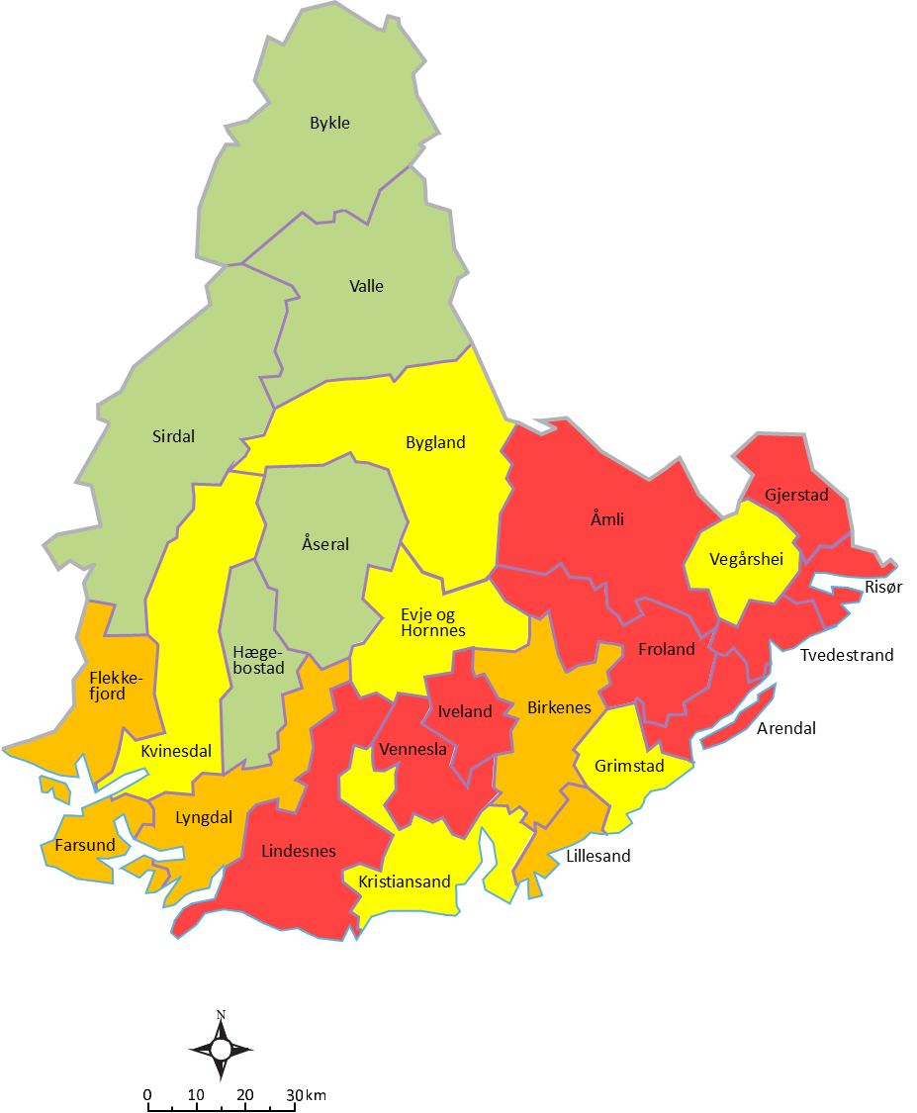
Utenforskap totalt 20 – 29 år
(Norge 19,6%)
(Agder 20,9%)
Lavest:
Bykle (10,7%)
Utenforskap blant
innbyggere 20-29 år:
Under 15%
15% – 19,9%
20% – 21,9%
Over 22%
Høyest:
Tvedestrand (26,5%)

Slide 21
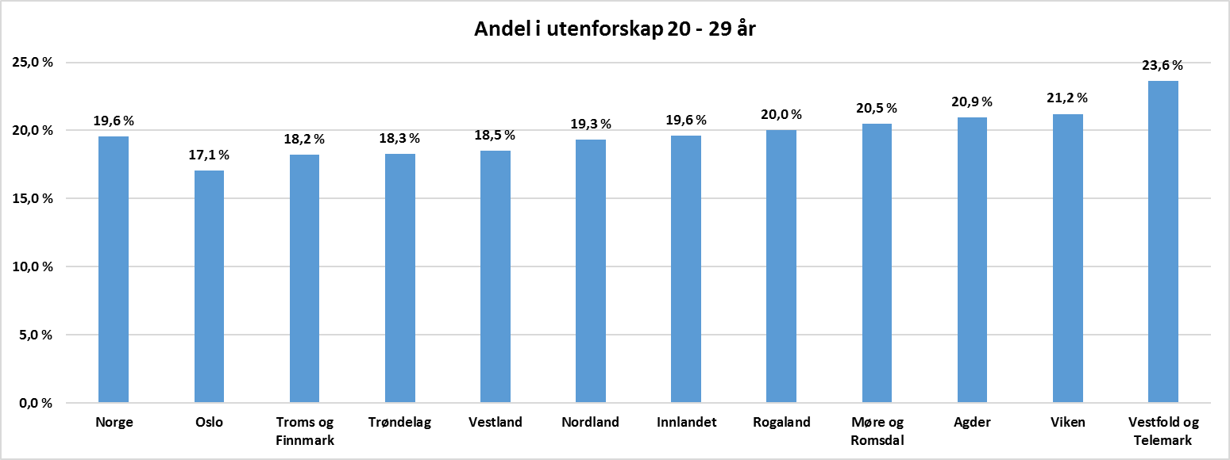
Andel av befolkning 20 – 29 år som er i utenforskap per fylke

Slide 22
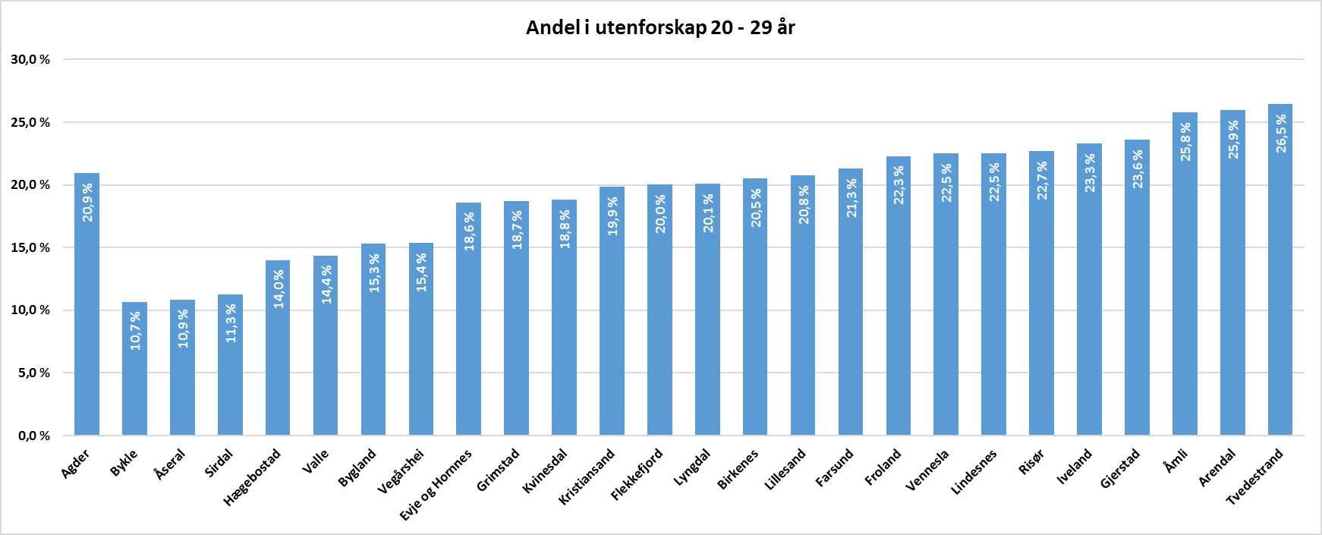
Andel av befolkning 20 – 29 år som er i utenforskap per kommune i Agder

Slide 23
Andel av befolkningen 18 – 29 år som har uføretrygd eller mottar arbeidsavklaringspenger (AAP)

Slide 24
Utenforskap finnes i alle aldersgrupper (tall for Norge)
692 000 personer uten arbeidsforhold, ikke i høyere utdanning, ikke selvstendig næringsdrivende, og uten alderspensjon/offentlig AFP per des 2020

Slide 25

Hva hindrer folk i å tre ut av utenforskap og inn i «varmen»?
De vil ikke
komme inn
(mangler motivasjon)
De kan ikke
komme inn
(mangler kvalifikasjoner)
De får ikke
komme inn
(mangler muligheter)
Motivasjon / insentiver / vilje
Kvalifikasjoner / situasjon / evne
Trygdenivå
Skatt på inntekt
Andre inntekter
Inntekt andre i husstanden
Aktivitetsplikt
Muligheter
Utdanning
Ferdigheter
Språk
Helse
Barn og hjem
Mobilitet
Ledighetsnivå
Lønnsnivå
Bedriftenes situasjon og behov
Lærlingeplasser
Deltidsstillinger
Bilde: Beleiringen av Antiokia, middelaldersk miniatyrmaleri (Wikipedia)
Det er kun tverrsektorielt samarbeid som kan
redusere eller fjerne disse hindringene…

Slide 26
Utviklingen i utenforskap fra arbeidslivet siste år
Alle tall per desember hvert år. Kilde: NAV

Slide 27
Hvilke konsekvenser fikk pandemien på utenforskap?
Antall arbeidsforhold heltid har økt
Antall arbeidsforhold deltid har falt
Antall i høyere utdanning har økt
Antall selvstendige næringsdrivende har falt
Antall «tidligpensjonister» har økt
Antall i utenforskap med trygd har økt
Antall i utenforskap uten trygd har falt
Det er ikke gitt at utenforskapet øker pga pandemien, i hvert fall ikke på kort sikt.
Mange permitterte arbeidssøkere beholdt arbeidsforholdene sine gjennom pandemien.
Samtidig ble personer ansatt i andre næringer upåvirket av pandemien, og flere begynte på studier.
Basert på tall og analyser på data per desember 2020

Slide 28
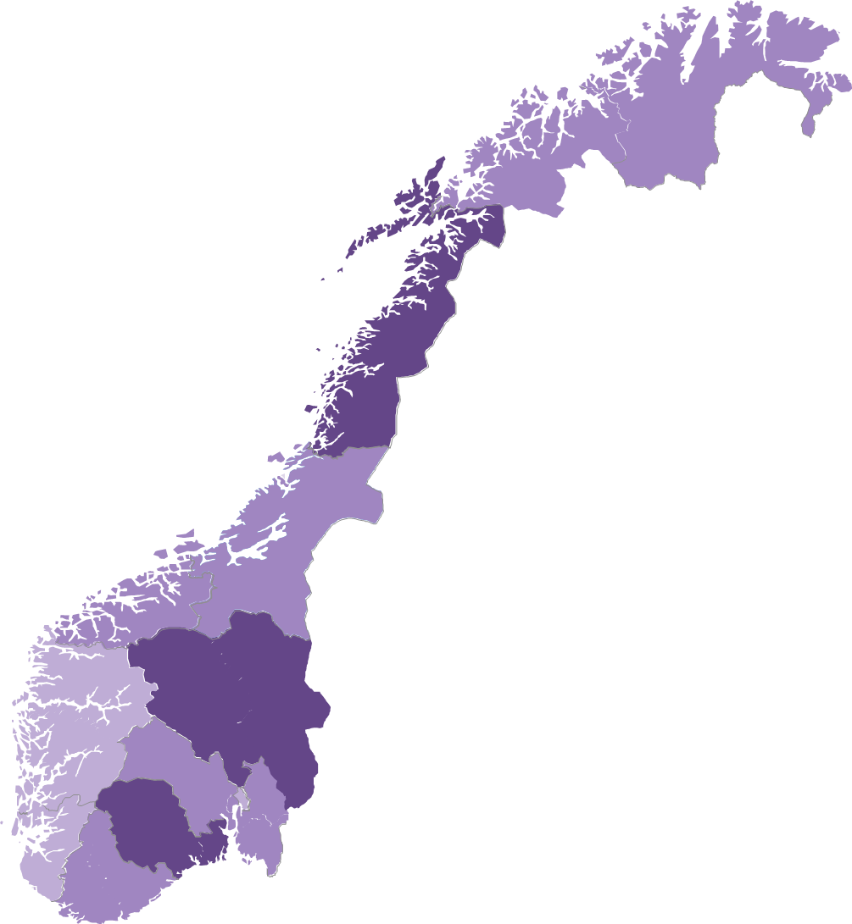






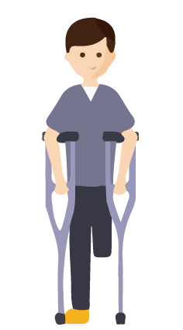



Utbetalinger fra NAV til innbyggere i Norge i 2020
Utbetalinger per
innbygger:
Fylke | Utbetalt 2020 Mill kr | Utbetalt 2019 Mill kr | Endring. Prosent | Kroner utbetalt per innbygger
Norge | 500 322 | 447 697 | 12% | 93 100
Oslo | 54 098 | 45 701 | 18% | 78 200
Rogaland | 40 665 | 36 270 | 12% | 84 600
Møre og Romsdal | 25 356 | 23 187 | 9% | 95 800
Nordland | 25 205 | 23 325 | 8% | 104 800
Viken | 116 386 | 103 819 | 12% | 93 600
Innlandet | 38 825 | 35 618 | 9% | 104 900
Vestfold og Telemark | 43 036 | 39 276 | 10% | 102 500
Agder | 30 686 | 27 845 | 10% | 99 900
Vestland | 56 791 | 51 073 | 11% | 89 300
Trøndelag | 43 450 | 39 316 | 11% | 92 800
Troms og Finnmark | 23 756 | 21 693 | 10% | 98 000
Over 100 000 kroner
90 000 – 100 000 kroner
Under 90 000 kroner
Høyest:
Innlandet: 104 900 kr
Lavest
Oslo: 78 200 kr
Utbetalinger til personer bosatt i Norge totalt (i milliarder kroner):
Alderspensjon:
236,3 mrd
Sykepenger:
49,7 mrd
Foreldrepenger:
21,6 mrd
Dagpenger:
37,1 mrd
Stønad til enslig:
1,8 mrd
Uføretrygd:
97,7 mrd
Arbeidsavklarings-
penger:
29,9 mrd
Barnetrygd:
16,1 mrd
Grunn- og
hjelpestønad:
3,2 mrd
Kontantstøtte:
1,5 mrd
Befolkningstall er pr 30. juni 2020. All statistikk på nav.no/kunnskap.

Slide 29
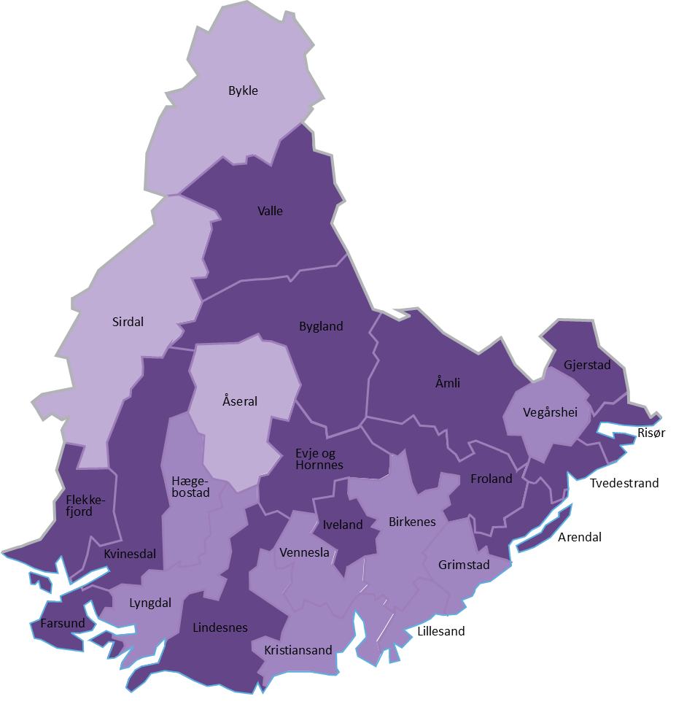
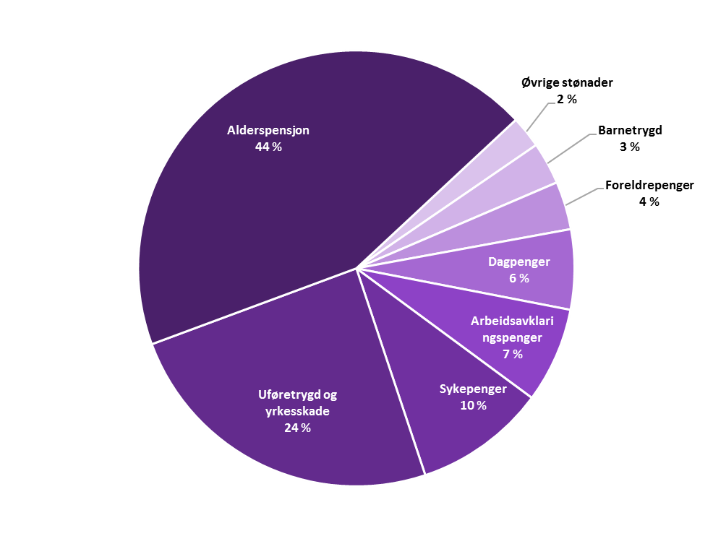
Utbetalinger fra NAV til innbyggere i Agder i 2020
Lavest
Bykle: 81 000
Utbetalinger per
innbygger:
Kommuner | Utbetalt 2020 Mill kr | Utbetalt 2019 Mill kr | Endring. Prosent | Kroner utbetalt per innbygger
Norge | 500 322 | 447 697 | 12% | 93 100
Agder | 30 686 | 27 845 | 10% | 99 900
Risør | 800 | 735 | 9% | 117 800
Grimstad | 2 225 | 2 001 | 11% | 94 300
Arendal | 4 850 | 4 470 | 8% | 107 800
Kristiansand | 10 515 | 9 384 | 12% | 94 300
Lindesnes | 2 472 | 2 257 | 10% | 107 200
Farsund | 983 | 903 | 9% | 101 600
Flekkefjord | 940 | 869 | 8% | 103 900
Gjerstad | 282 | 258 | 9% | 115 300
Vegårshei | 203 | 182 | 11% | 95 600
Tvedestrand | 678 | 629 | 8% | 112 200
Froland | 612 | 560 | 9% | 102 500
Lillesand | 1 106 | 1 006 | 10% | 99 400
Birkenes | 493 | 447 | 10% | 94 500
Åmli | 201 | 188 | 7% | 110 100
Iveland | 136 | 128 | 6% | 101 800
Evje og Hornnes | 371 | 348 | 7% | 102 200
Bygland | 136 | 130 | 5% | 119 200
Valle | 125 | 113 | 11% | 106 800
Bykle | 76 | 64 | 19% | 81 000
Vennesla | 1 475 | 1 333 | 11% | 99 600
Åseral | 80 | 72 | 11% | 85 700
Lyngdal | 998 | 905 | 10% | 95 600
Hægebostad | 162 | 149 | 9% | 96 300
Kvinesdal | 608 | 564 | 8% | 102 000
Sirdal | 161 | 149 | 8% | 89 000
Over 100 000 kroner
90 000 – 100 000 kroner
Under 90 000 kroner
Høyest:
Bygland: 119 200
Utbetalinger til personer bosatt i Agder totalt (i millioner kroner):
Alderspensjon:
13 413 millioner
Sykepenger:
2 994 millioner
Foreldrepenger:
1 094 millioner
Dagpenger:
1 822 millioner
Stønad til enslig:
122 millioner
Uføretrygd:
7 507 millioner
Arbeidsavklarings-
penger:
2 171 millioner
Barnetrygd:
960 millioner
Grunn- og
hjelpestønad:
204 millioner
Kontantstøtte:
102 millioner
Befolkningstall er pr 30. juni 2020. All statistikk på nav.no/kunnskap.

Slide 30
Utbetalinger fra NAV til innbyggere i Agder endring fra 2019 til 2020
Alderspensjon: 13 413millioner
Endring siste år: 543 millioner
Endring i prosent : 4 %
Arbeidsavklaringspenger: 2 171 millioner
Endring siste år: -34 millioner
Endring i prosent : -2 %
Uføretrygd: 7 507 millioner
Endring siste år: 404 millioner
Endring i prosent : 6 %
Sykepenger 2020: 2 994 millioner
Endring siste år: 543 millioner
Endring i prosent : 22 %
Foreldrepenger: 1 094 millioner
Endring siste år: 64 millioner
Endring i prosent : 6 %
Dagpenger: 1 822 millioner
Endring siste år: 1 288 millioner
Endring i prosent : 241 %
Stønad til enslig: 122 millioner
Endring siste år: -7 millioner
Endring i prosent : -6 %
Barnetrygd: 960 millioner
Endring siste år: 26 millioner
Endring i prosent : 3 %
Kontantstøtte: 102 millioner
Endring siste år: -4 millioner
Endring i prosent : -3 %
Grunn- og hjelpestønad: 204 millioner
Endring siste år: -9 millioner
Endring i prosent : -4 %

Slide 31
Utbetalinger fra NAV til personer i Agder i 2020
Totalt utbetalt 30 686 450 169 kroner i 2020 (30,7 milliard)
Dette tilsvarer:
  84 millioner per dag
  3,5 millioner per time
  58 000 kroner per minutt
  973 kroner per sekund

Slide 32
Andel av befolkningen som er over 66 år
Alderspensjon er den ytelsen som det utbetales mest fra NAV. Dette påvirker utbetaling per innbygger.
I grafen over ser vi at Bykle som utbetaler minst per innbygger, også har den laveste andelen av befolkningen i pensjonsalder. I motsatt ende har Bygland den høyeste andelen av befolkningen over 66 år, Bygland utbetaler også mest per innbygger i Agder.

Slide 33
Vedlegg
Tabeller med antall og andeler

Slide 34
Tall for Agder – Antall personer 20 – 66 år desember 2020
 | I alt | Arbeid heltid | Arbeid deltid | Høyere utdanning (og ikke i arbeid – men kan ha trygd) | Kun trygd (ikke afp,arbeid, utdanning, alderspensjon, eller selvstendig næringsdrivende | Verken trygd eller aktivitet (ikke afp,arbeid, utdanning, aldersp, eller selvstendig næringsdrivende | Selvstendig næringsdrivende med næringsinntekt | AlderspensjonAfp klp spk
Agder | 185 208 | 106 063 | 22 527 | 5 395 | 31 137 | 12 946 | 4 141 | 2 999
Risør | 3 900 | 2 084 | 504 | 95 | 777 | 245 | 99 | 96
Grimstad | 14 423 | 8 207 | 1 752 | 638 | 2 251 | 1 092 | 290 | 193
Arendal | 26 933 | 15 041 | 2 937 | 578 | 5 234 | 2 041 | 551 | 551
Kristiansand | 69 490 | 40 240 | 8 273 | 2 807 | 10 967 | 4 875 | 1 333 | 995
Lindesnes | 13 405 | 7 483 | 1 714 | 272 | 2 462 | 853 | 384 | 237
Farsund | 5 526 | 3 270 | 655 | 94 | 780 | 452 | 159 | 116
Flekkefjord | 5 134 | 3 039 | 673 | 99 | 753 | 367 | 114 | 89
Gjerstad | 1 447 | 801 | 169 | 11 | 312 | 93 | 31 | 30
Vegårshei | 1 271 | 698 | 188 | 22 | 213 | 94 | 31 | 25
Tvedestrand | 3 568 | 1 832 | 419 | 72 | 749 | 318 | 108 | 70
Froland | 3 572 | 2 051 | 431 | 46 | 677 | 225 | 93 | 49
Lillesand | 6 555 | 3 870 | 823 | 138 | 988 | 427 | 195 | 114
Birkenes | 3 030 | 1 769 | 410 | 60 | 492 | 186 | 67 | 46
Åmli | 1 026 | 532 | 132 | 22 | 221 | 67 | 32 | 20
Iveland | 795 | 447 | 101 | 14 | 159 | 44 | 20 | 10
Evje og Hornnes | 2 077 | 1 193 | 269 | 25 | 358 | 138 | 57 | 37
Bygland | 650 | 337 | 105 | 10 | 125 | 35 | 26 | 12
Valle | 692 | 422 | 85 | 14 | 90 | 39 | 21 | 21
Bykle | 617 | 445 | 48 | 16 | 49 | 35 | 9 | 15
Vennesla | 9 126 | 5 364 | 1 088 | 175 | 1 683 | 560 | 144 | 112
Åseral | 556 | 305 | 93 | 9 | 65 | 27 | 51 | 6
Lyngdal | 5 946 | 3 450 | 839 | 83 | 970 | 391 | 130 | 83
Hægebostad | 971 | 579 | 167 | 8 | 114 | 49 | 45 | 9
Kvinesdal | 3 487 | 1 961 | 515 | 59 | 560 | 232 | 102 | 58
Sirdal | 1 011 | 643 | 137 | 28 | 88 | 61 | 49 | 5

Slide 35
Tall for Agder – andel av befolkning 20 – 66 år, desember 2020
 | Arbeid heltid | Arbeid deltid | Høyere utdanning (og ikke i arbeid – men kan ha trygd) | Kun trygd (ikke afp,arbeid, utdanning, alderspensjon, eller selvstendig næringsdrivende | Verken trygd eller aktivitet (ikke afp,arbeid, utdanning, aldersp, eller selvstendig næringsdrivende | Selvstendig næringsdrivende med næringsinntekt | AlderspensjonAfp klp spk
Agder | 57,3 % | 12,2 % | 2,9 % | 16,8 % | 7,0 % | 2,2 % | 1,6 %
Risør | 53,4 % | 12,9 % | 2,4 % | 19,9 % | 6,3 % | 2,5 % | 2,5 %
Grimstad | 56,9 % | 12,1 % | 4,4 % | 15,6 % | 7,6 % | 2,0 % | 1,3 %
Arendal | 55,8 % | 10,9 % | 2,1 % | 19,4 % | 7,6 % | 2,0 % | 2,0 %
Kristiansand | 57,9 % | 11,9 % | 4,0 % | 15,8 % | 7,0 % | 1,9 % | 1,4 %
Lindesnes | 55,8 % | 12,8 % | 2,0 % | 18,4 % | 6,4 % | 2,9 % | 1,8 %
Farsund | 59,2 % | 11,9 % | 1,7 % | 14,1 % | 8,2 % | 2,9 % | 2,1 %
Flekkefjord | 59,2 % | 13,1 % | 1,9 % | 14,7 % | 7,1 % | 2,2 % | 1,7 %
Gjerstad | 55,4 % | 11,7 % | 0,8 % | 21,6 % | 6,4 % | 2,1 % | 2,1 %
Vegårshei | 54,9 % | 14,8 % | 1,7 % | 16,8 % | 7,4 % | 2,4 % | 2,0 %
Tvedestrand | 51,3 % | 11,7 % | 2,0 % | 21,0 % | 8,9 % | 3,0 % | 2,0 %
Froland | 57,4 % | 12,1 % | 1,3 % | 19,0 % | 6,3 % | 2,6 % | 1,4 %
Lillesand | 59,0 % | 12,6 % | 2,1 % | 15,1 % | 6,5 % | 3,0 % | 1,7 %
Birkenes | 58,4 % | 13,5 % | 2,0 % | 16,2 % | 6,1 % | 2,2 % | 1,5 %
Åmli | 51,9 % | 12,9 % | 2,1 % | 21,5 % | 6,5 % | 3,1 % | 1,9 %
Iveland | 56,2 % | 12,7 % | 1,8 % | 20,0 % | 5,5 % | 2,5 % | 1,3 %
Evje og Hornnes | 57,4 % | 13,0 % | 1,2 % | 17,2 % | 6,6 % | 2,7 % | 1,8 %
Bygland | 51,8 % | 16,2 % | 1,5 % | 19,2 % | 5,4 % | 4,0 % | 1,8 %
Valle | 61,0 % | 12,3 % | 2,0 % | 13,0 % | 5,6 % | 3,0 % | 3,0 %
Bykle | 72,1 % | 7,8 % | 2,6 % | 7,9 % | 5,7 % | 1,5 % | 2,4 %
Vennesla | 58,8 % | 11,9 % | 1,9 % | 18,4 % | 6,1 % | 1,6 % | 1,2 %
Åseral | 54,9 % | 16,7 % | 1,6 % | 11,7 % | 4,9 % | 9,2 % | 1,1 %
Lyngdal | 58,0 % | 14,1 % | 1,4 % | 16,3 % | 6,6 % | 2,2 % | 1,4 %
Hægebostad | 59,6 % | 17,2 % | 0,8 % | 11,7 % | 5,0 % | 4,6 % | 0,9 %
Kvinesdal | 56,2 % | 14,8 % | 1,7 % | 16,1 % | 6,7 % | 2,9 % | 1,7 %
Sirdal | 63,6 % | 13,6 % | 2,8 % | 8,7 % | 6,0 % | 4,8 % | 0,5 %

Slide 36
Tall for Agder – Antall personer 20 – 29 år desember 2020
For noen kommuner med lavt antall på selvstendig næringsdrivende (under 4),
er næringsdrivende ikke tatt med i summen (i alt).
Dette er gjort for å ivareta personvern, men vil ikke påvirke tallene i særlig stor grad.

Slide 37
Tall for Agder – andel av befolkning 20 – 29 år, desember 2020
For noen kommuner med lavt antall på selvstendig næringsdrivende (under 4),
er næringsdrivende ikke tatt med i summen (i alt).
Dette er gjort for å ivareta personvern, men vil ikke påvirke tallene i særlig stor grad.

Slide 38
Hvor står vi, og hva gjør vi i Agder?

Slide 39
Hvor står vi i dag?
I norgestoppen på
  levekårsutfordringer
  utenforskap
Redusert arbeidsdeltakelse
  2008: 69,9%
  2020: 63,4%
Arbeidsledighet på historisk lavt nivå
  54% har vært ledige i mer enn 26 uker
  37% har vært ledige i over ett år.
Høy etterspørsel etter arbeidskraft
Mismatch mellom tilbud og etterspørsel.

Slide 40
Hva er gjort og hva har vi fått til?
Det har vært iverksatt ulike tiltak i 30 år.
Det aller meste har båret preg av å være punktinnsats.
  Innsats og tiltak for å avhjelpe en akutte situasjoner.
  Det har vært gode intensjoner bak alle tiltakene, men mange av tiltakene har vært preget av å kunne dokumentere resultater på kort sikt.
  Mange tiltak er gitt gjennom politiske føringer, med forventning om å kunne vise resultater i ett 1-4 års perspektiv.
Har vi de siste 30-40 årene har vært mer opptatt av å behandle symptomer enn selve «sykdommen»?
Lindrende tiltak har hjulpet mange, men det har ikke redusert utenforskapet og bedret levekårene hos oss.
  Vi har en jevn «rekruttering» av nye mennesker til utenforskapet.

Slide 41
Noe må gjøres på en annen måte
Flere må fullføre videregående skole.
  4 av 5 fullfører videregående utdanning. Men for 20% har ikke dette virket.
Opplevelse av mestring og verdi
  Vi må oppriktig tro på disse menneskene og gi dem opplevelse av mestring og verdi.
  Det må gjennomsyre alle kontaktpunkter vi har med mennesker, særlig i den offentlige forvaltingen og den offentlige tjenesteytingen.
Luke bort begreper som:
  Dugnad
  Hull i CVen,
  Redusert arbeidsevne
  Diagnose

Slide 42
Hva må vi i NAV gjøre?
Jobbe arbeidsrettet i alle ledd.
Vri tiltakene enda mer i retning av kvalifisering.
  Utdanning i kombinasjon med arbeid
  Helse og behandling i kombinasjon med arbeid
Utfordre rammene
  Herunder rammen og innrettingen av dagens arbeidsmarkedstiltak.
Gjøre det mindre utfordrende og krevende for arbeidsgivere å ansette mennesker med lav kompetanse og lite arbeidserfaring.
Følge jobbsøkerne enda lenger inn i arbeidsforhold og utdanning.
Hindre at mennesker faller ut av arbeidslivet.

Slide 43
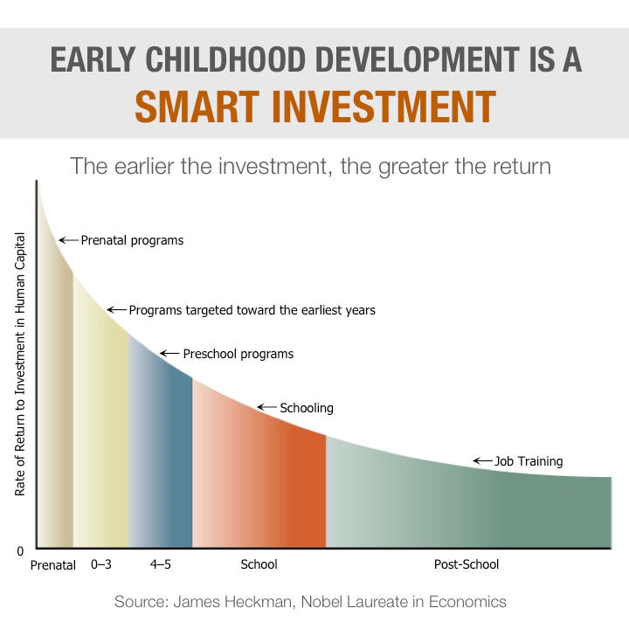

Slide 44
Samhandling og koordinering
- Broen mellom dagens utfordringer og forebyggende arbeid.
Kommunehelsetjeneste
Helsevesenet forøvrig
Barnevern
Barnehage
Skole
Voksenopplæring
Flyktningetjeneste
NAV

